Slide 1

C++面向对象程序设计
人工智能 学院
田原

Slide 2
目录
课程纲要
0
课程安排
1
第一章 绪论
计算机程序设计语言的发展
面向对象的方法
面向对象的软件开发
信息表示与存储
程序开发基本概念
2
第二章 C++简单程序设计
C++ 语言概述

Slide 3
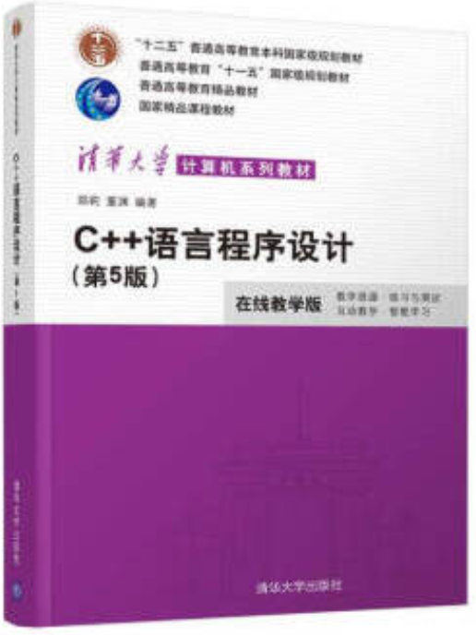

0.1 参考书目
一、个人简介
二、学术成绩
课程安培
参考书目
《C++语言程序设计》
清华大学出版社 郑莉等
在线学堂：https://www.xuetangx.com/
Notes:
我本人是吉林大学 人工智能学院 讲师，也是生物与农业工程学院 博士后，在国际知名杂志和会议上共发表论文25篇，其中CCF A类检索论文3篇（ACL、AAAI、WWW），SCI检索论文11篇，软件著作权1项，并主持及参与多项国家科学自然基金项目、国防科研项目及横向项目，主要研究兴趣：自然语言处理；数据挖掘；群智能

Slide 4
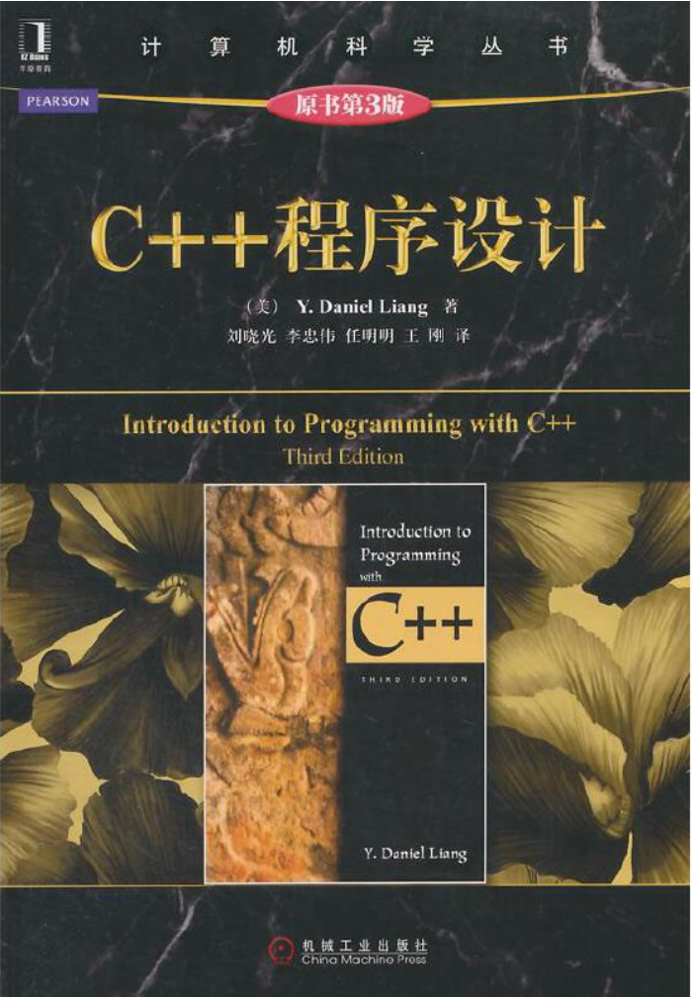
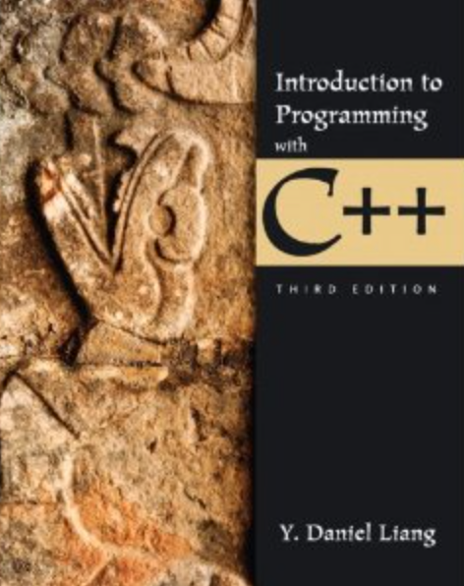
0.1 参考书目
一、个人简介
二、学术成绩
课程安培
参考书目
《C++程序设计》
机械工业出版社 刘晓光等
《Introduction to Programming with C++》
出版社：Prentice Hall，Y. Daniel Liang（梁勇）
共16章
1-8章：编程基础
9-16章：面向对象
Notes:
我本人是吉林大学 人工智能学院 讲师，也是生物与农业工程学院 博士后，在国际知名杂志和会议上共发表论文25篇，其中CCF A类检索论文3篇（ACL、AAAI、WWW），SCI检索论文11篇，软件著作权1项，并主持及参与多项国家科学自然基金项目、国防科研项目及横向项目，主要研究兴趣：自然语言处理；数据挖掘；群智能

Slide 5
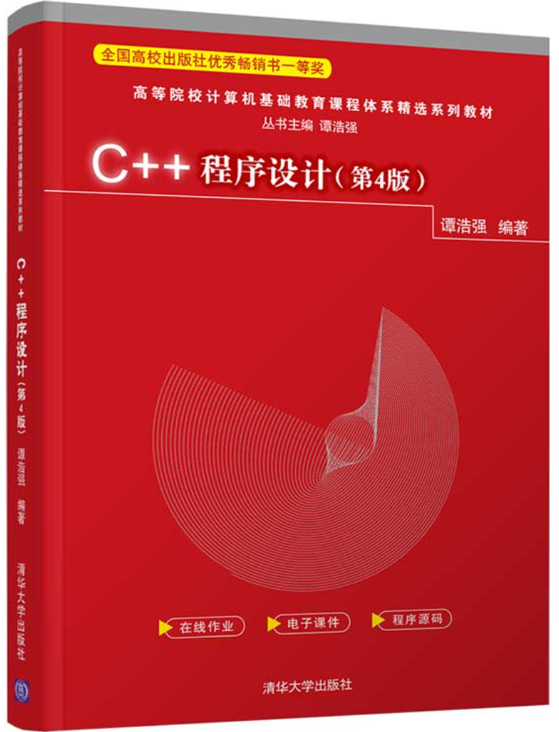
0.1 参考书目
一、个人简介
二、学术成绩
课程安培
参考书目
《C++程序设计》
清华大学出版社 谭浩强等
共14章
1-2章：基本知识
3-7章：关于过程的程序设计，5章：数组+字符串，6章：指针+引用
8-10章：基于程序设计
11-14章：面向程序设计
Notes:
我本人是吉林大学 人工智能学院 讲师，也是生物与农业工程学院 博士后，在国际知名杂志和会议上共发表论文25篇，其中CCF A类检索论文3篇（ACL、AAAI、WWW），SCI检索论文11篇，软件著作权1项，并主持及参与多项国家科学自然基金项目、国防科研项目及横向项目，主要研究兴趣：自然语言处理；数据挖掘；群智能

Slide 6
0.2 课程安排
一、个人简介
二、学术成绩
课程安培
课程安排
共12章
1-3章：面向对象程序设计基础
主讲人：田原 副教授
4-6章：基于对象的程序设计
主讲人：杨溪 副教授
7-9章：面向对象程序设计
主讲人：马锐 副教授
10-12章：面向对象程序设计扩展
主讲人：王琪 副教授
48课时 讲授+32课时 实验
Notes:
讲 自顶向下 分治法

Slide 7
0.3 授课目标
一、个人简介
二、学术成绩
课程安培
授课目标
高
4层：可以有效率地编写程序
课堂能学的
3层：可以编写程序
课堂能学的
2层：可以改写程序
1层：可以看懂程序
你在这里
0层：没有基础
低

Slide 8
目录
课程纲要
1
课程安排
2
第一章 绪论
计算机程序设计语言的发展
面向对象的方法
面向对象的软件开发
信息表示与存储
3
第二章 C++简单程序设计
C++ 语言概述

Slide 9

1.1 程序设计语言发展
一、个人简介
二、学术成绩
第一章 绪论
什么是计算机程序设计语言
语言：一套具有语法、词法的系统，用于交换信息。
计算机程序设计语言：计算机可以识别的语言，用于人与计算机交换信息，指导计算机工作。
单词级别
计算机的工作是用程序来控制的。
程序是指令的集合。
指令是计算机可以识别的命令。
句子级别

Slide 10
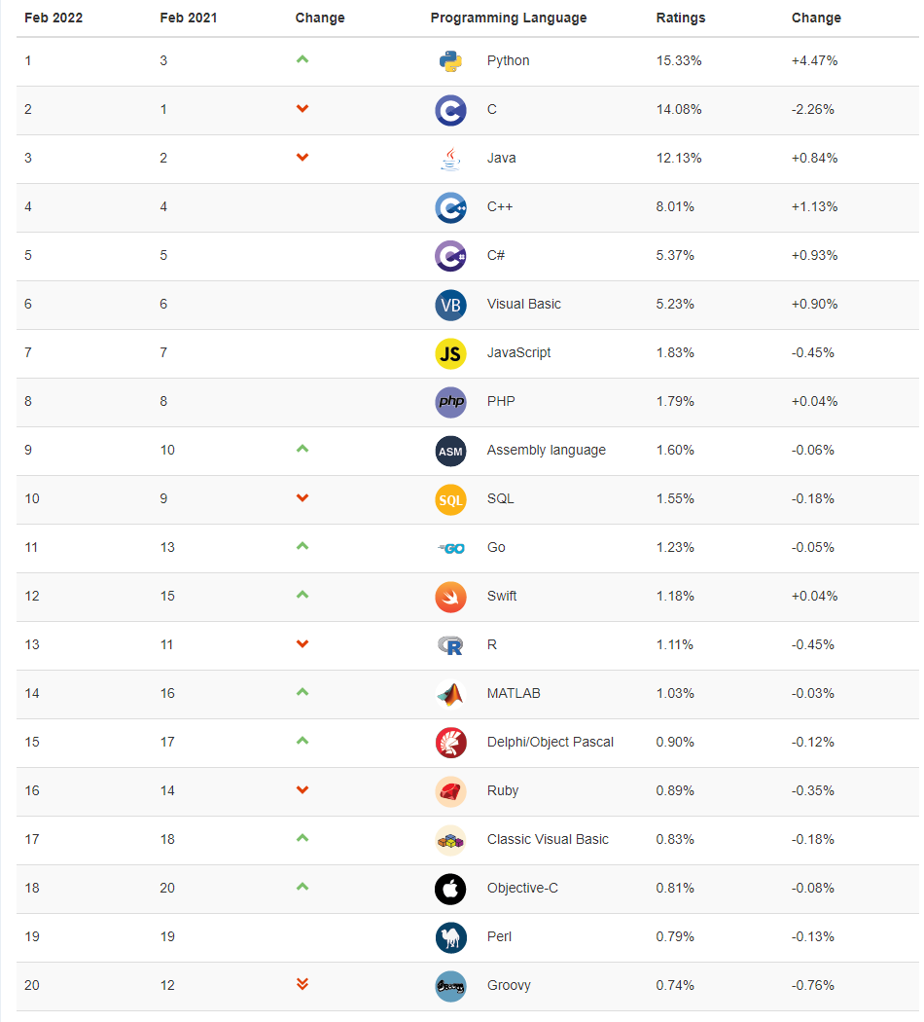
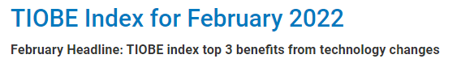
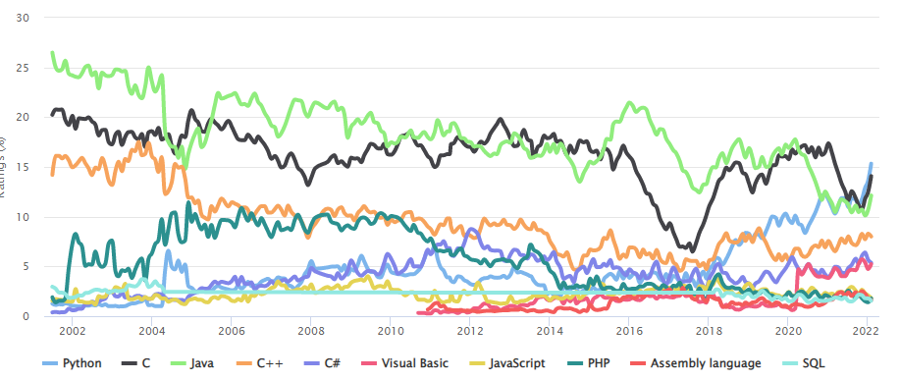
1.1 程序设计语言发展
一、个人简介
二、学术成绩
第一章 绪论
什么是计算机程序设计语言
单词级别
句子级别

Slide 11
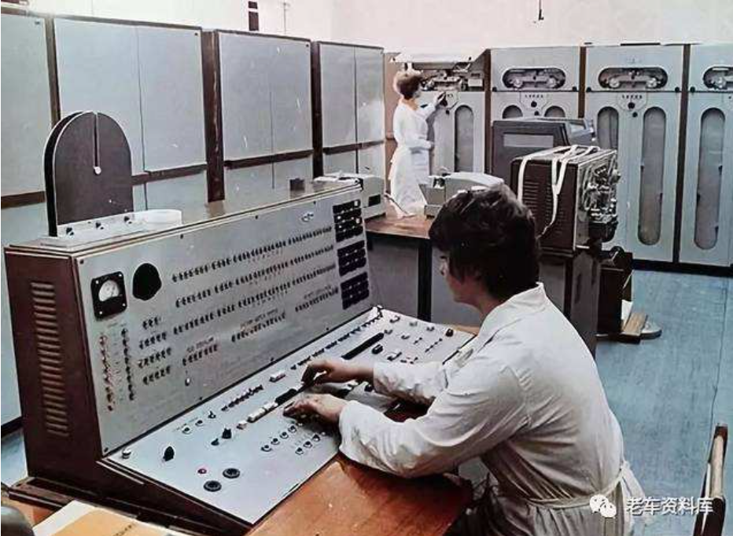
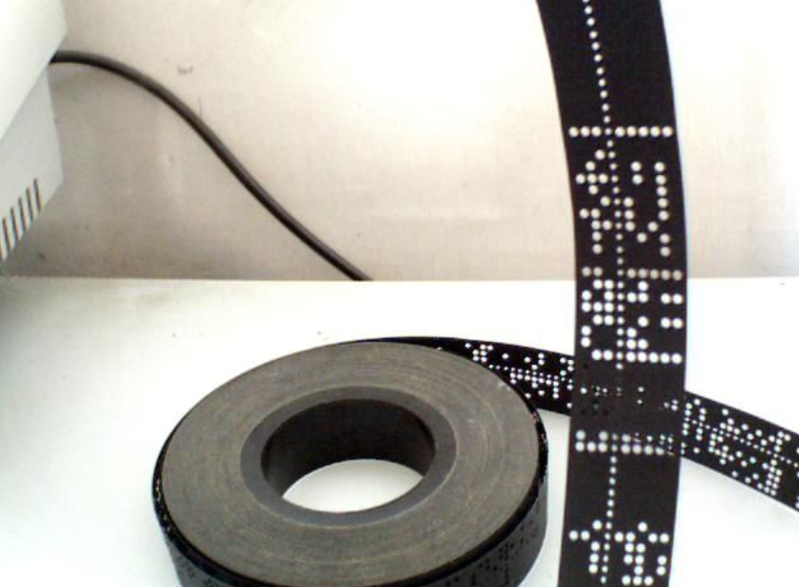
1.1 程序设计语言发展
一、个人简介
二、学术成绩
第一章 绪论
第一代 机器语言
由计算机硬件系统可以识别的二进制指令组成的语言称为机器语言。
特点：0、1组成的二进制代码构成指令，不同的CUP指令不一样，不能通用。
计算机发展的初期，软件工程师们只能用机器语言来编写程序。这一阶段，在人类的自然语言和计算机编程语言之间存在着巨大的鸿沟。
单词级别
句子级别

Slide 12
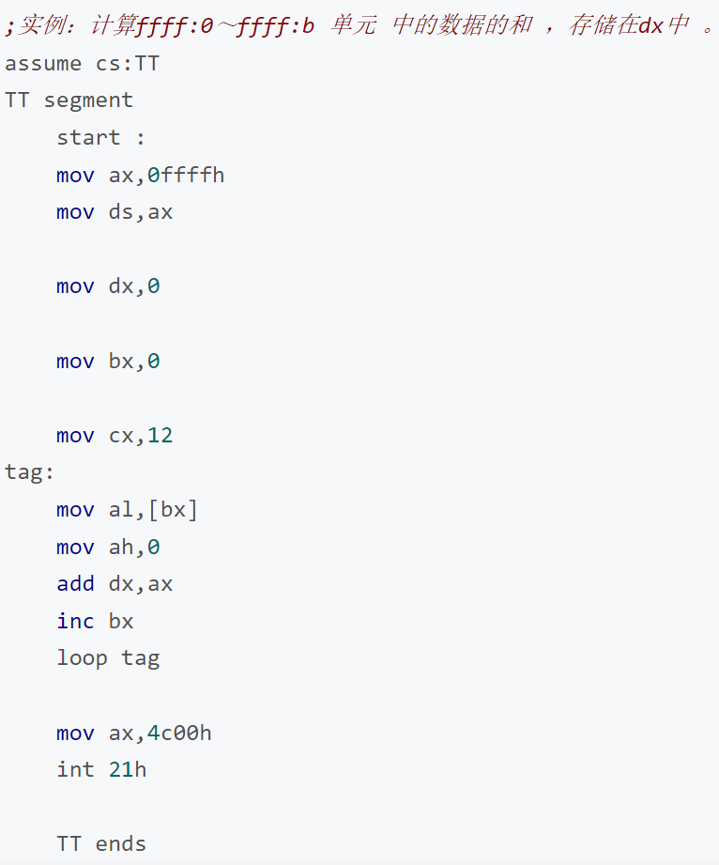
1.1 程序设计语言发展
一、个人简介
二、学术成绩
第一章 绪论
第二代 汇编语言
汇编语言将机器指令映射为一些可以被人读懂的助记符，如ADD、SUB等。
此时编程语言与人类自然语言间的鸿沟略有缩小，但仍与人类的思维相差甚远。因为它的抽象层次太低，程序员需要考虑大量的机器细节。
单词级别
句子级别

Slide 13
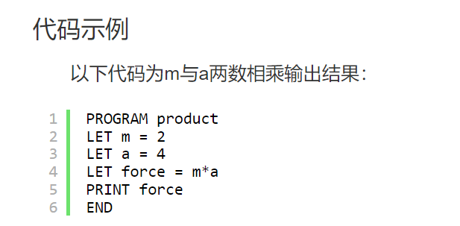
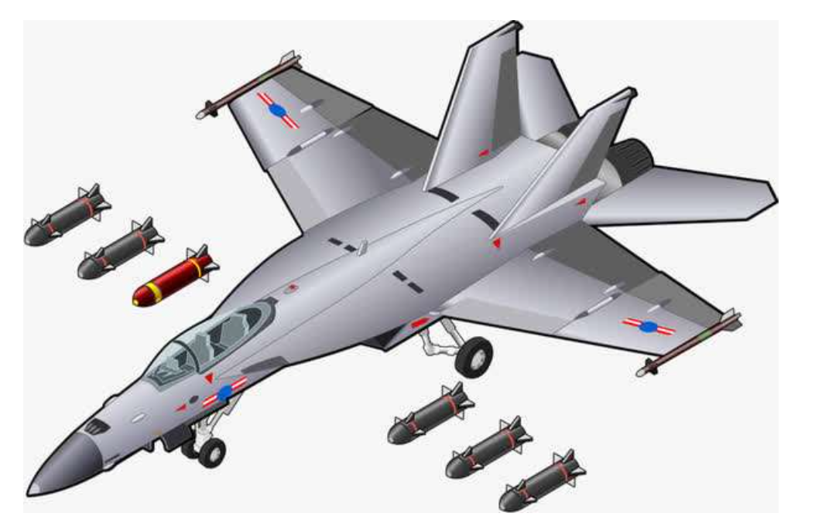
1.1 程序设计语言发展
一、个人简介
二、学术成绩
第一章 绪论
第三代 高级语言
高级语言屏蔽了机器的细节，提高了语言的抽象层次，程序中可以采用具有一定涵义的数据命名和容易理解的执行语句。这使得在书写程序时可以联系到程序所描述的具体事物。
单词级别

Slide 14
1.1 程序设计语言发展
一、个人简介
二、学术成绩
第一章 绪论
第三代 高级语言
应用角度
客观系统描述
…
基础语言：BASIC
单词级别
面向过程的语言
高级语言
结构构化语言：PASCAL
C
C++
JAVA
句子级别
面向对象的语言
专用语言：APL
Notes:
BASIC 语言是在 20 世纪 60 年代初为适应分时系统而研制的一种交互式语言，可用于一般的数值计算与事务处理。BASIC 语言结构简单，易学易用，并且具有交互能力，成为许多初学者学习程序设计的入门语言。
结构化程序设计和软件工程的思想日益为人们所接受和欣赏。在它们的影响下，先后出现了一些很有影响的结构化语言，这些结构化语言直接支持结构化的控制结构，具有很强的过程结构和数据结构能力，自顶向下，分而治之

Slide 15
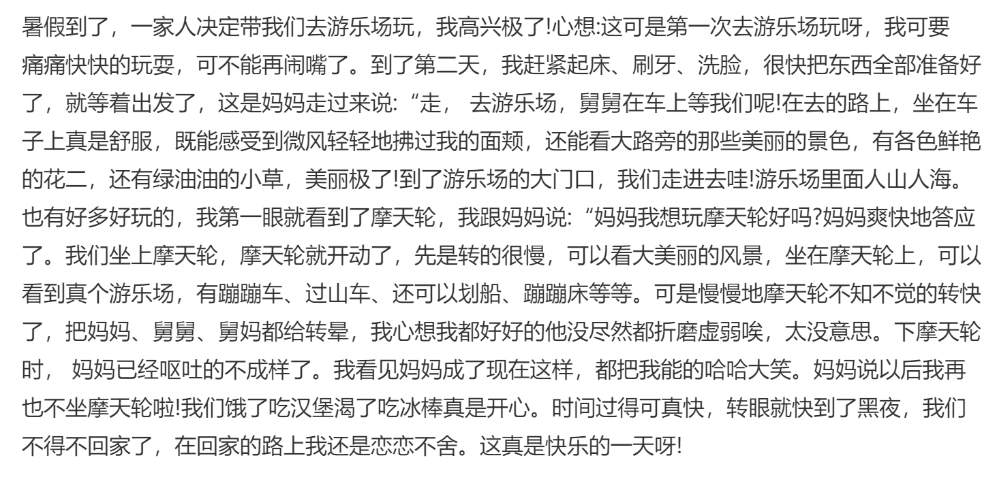

1.1 程序设计语言发展
一、个人简介
二、学术成绩
第一章 绪论
第三代 高级语言
面向过程 VS 面向对象
游记
小说
单词级别
VS
句子级别
Notes:
BASIC 语言是在 20 世纪 60 年代初为适应分时系统而研制的一种交互式语言，可用于一般的数值计算与事务处理。BASIC 语言结构简单，易学易用，并且具有交互能力，成为许多初学者学习程序设计的入门语言。

Slide 16

1.1 程序设计语言发展
一、个人简介
二、学术成绩
第一章 绪论
第三代 高级语言
面向对象
出发点：
更直接地描述客观世界中存在的事物
(对象)以及它们之间的关系。
特点：
是高级语言。
将客观事物看作具有属性和行为的对象。
通过抽象找出同一类对象的共同属性和行为，形成类。
通过类的继承与多态实现代码重用。
单词级别
句子级别
Notes:
BASIC 语言是在 20 世纪 60 年代初为适应分时系统而研制的一种交互式语言，可用于一般的数值计算与事务处理。BASIC 语言结构简单，易学易用，并且具有交互能力，成为许多初学者学习程序设计的入门语言。

Slide 17
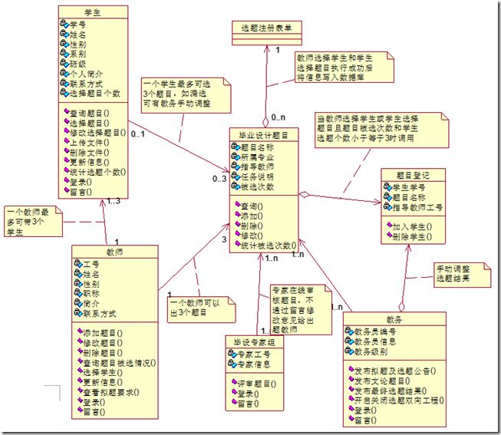
1.1 程序设计语言发展
一、个人简介
二、学术成绩
第一章 绪论
第三代 高级语言
面向对象
优点：
使程序能够比较直接地反问题域的本来面目，软件开发人员能够利用人类认识事物所采用的一般思维方法来进行软件开发。
单词级别
句子级别
Notes:
BASIC 语言是在 20 世纪 60 年代初为适应分时系统而研制的一种交互式语言，可用于一般的数值计算与事务处理。BASIC 语言结构简单，易学易用，并且具有交互能力，成为许多初学者学习程序设计的入门语言。

Slide 18
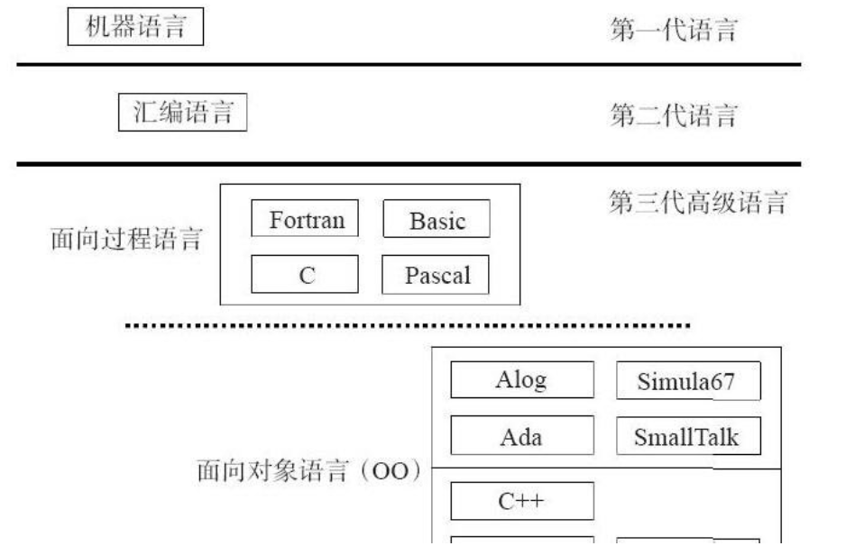
1.1 程序设计语言发展
一、个人简介
二、学术成绩
第一章 绪论
单词级别
句子级别
Notes:
BASIC 语言是在 20 世纪 60 年代初为适应分时系统而研制的一种交互式语言，可用于一般的数值计算与事务处理。BASIC 语言结构简单，易学易用，并且具有交互能力，成为许多初学者学习程序设计的入门语言。

Slide 19
1.1 程序设计语言发展
一、个人简介
二、学术成绩
第一章 绪论
第一代机器语言
第二代汇编语言
第三代高级语言
运行效率
单词级别
句子级别
编写效率
Notes:
BASIC 语言是在 20 世纪 60 年代初为适应分时系统而研制的一种交互式语言，可用于一般的数值计算与事务处理。BASIC 语言结构简单，易学易用，并且具有交互能力，成为许多初学者学习程序设计的入门语言。

Slide 20
目录
课程纲要
1
课程安排
2
第一章 绪论
计算机程序设计语言的发展
面向对象的方法
面向对象的软件开发
信息表示与存储
3
第二章 C++简单程序设计
C++ 语言概述

Slide 21
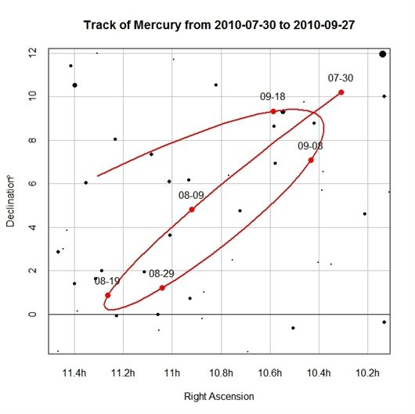

1.2 面向对象方法
一、个人简介
二、学术成绩
第一章 绪论
程序设计方法的发展
（1）面向过程的程序设计方法
程序的目的：用于数学计算
主要工作：设计求解问题的过程
缺点：对于庞大、复杂的程序难以开发和维护
单词级别
句子级别
Notes:
程序设计语言是用于编写程序的，

Slide 22
1.2 面向对象方法
一、个人简介
二、学术成绩
第一章 绪论
程序设计方法的发展
（1）面向过程的结构化程序设计方法
设计思路
自顶向下、逐步求精。采用模块分解与功能抽象，自顶向下、分而治之。
程序结构：
按功能划分为若干个基本模块，形成一个树状结构。
各模块间的关系尽可能简单，功能上相对独立；每一模块内部均是由顺序、选择和循环三种基本结构组成。
其模块化实现的具体方法是使用子程序。
单词级别
句子级别

Slide 23
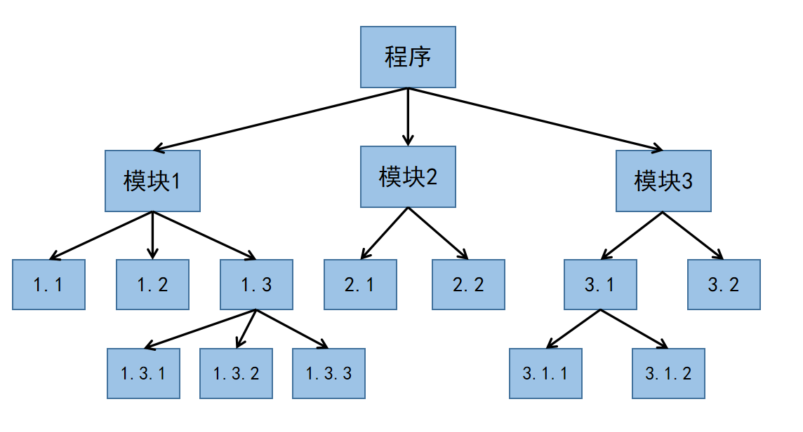
1.2 面向对象方法
一、个人简介
二、学术成绩
第一章 绪论
程序设计方法的发展
（1）面向过程的结构化程序设计方法
优点：
有效地将一个较复杂的程序系统设计任务分解成许多易于控制和处理的子任务，便于开发和维护。
单词级别
句子级别

Slide 24
1.2 面向对象方法
一、个人简介
二、学术成绩
第一章 绪论
程序设计方法的发展
（1）面向过程的结构化程序设计方法
缺点：可重用性差、数据安全性差、难以开发大型软件和图形界面的应用软件
把数据和处理数据的过程分离为相互独立的实体。
当数据结构改变时，所有相关的处理过程都要进行相应的修改。
每一种相对于老问题的新方法都要带来额外的开销。
图形用户界面的应用程序，很难用过程来描述和实现，开发和维护也都很困难。
单词级别
句子级别
Notes:
日记 记叙文 小说

Slide 25
1.2 面向对象方法
一、个人简介
二、学术成绩
第一章 绪论
程序设计方法的发展
（2）面向对象的程序设计方法：对象
一般意义上的对象：
是现实世界中一个实际存在的事物。
可以是有形的（比如一辆汽车），也可以是无形的（比如一项计划）。
是构成世界的一个独立单位，具有：
静态特征：可以用某种数据来描述
动态特征：对象所表现的行为或具有的功能
单词级别
句子级别
Notes:
日记 记叙文 小说

Slide 26


1.2 面向对象方法
一、个人简介
二、学术成绩
第一章 绪论
程序设计方法的发展
（2）面向对象的程序设计方法：对象
单词级别
句子级别
静态特征：生命值
动态特征：新陈代谢
繁殖
跑
静态特征：生命值
动态特征：新陈代谢
繁殖
飞
Notes:
日记 记叙文 小说

Slide 27
1.2 面向对象方法
一、个人简介
二、学术成绩
第一章 绪论
程序设计方法的发展
（2）面向对象的程序设计方法：对象
面向对象方法中的对象：
是系统中用来描述客观事物的一个实体，它是用来构成系统的一个基本单位。对象由一组属性和一组行为构成。
属性：用来描述对象静态特征的数据项。
行为：用来描述对象动态特征的操作序列。
单词级别
句子级别
Notes:
日记 记叙文 小说

Slide 28
1.2 面向对象方法
一、个人简介
二、学术成绩
第一章 绪论
程序设计方法的发展
（2）面向对象的程序设计方法：类
分类——人类通常的思维方法
分类所依据的原则——抽象
忽略事物的非本质特征，只注意那些与当前目标有关的本质特征，从而找出事物的共性，把具有共同性质的事物划分为一类，得出一个抽象的概念。
例如，石头、树木、汽车、房屋等都是人们在长期的生产和生活实践中抽象出的概念。
单词级别
句子级别
Notes:
日记 记叙文 小说

Slide 29
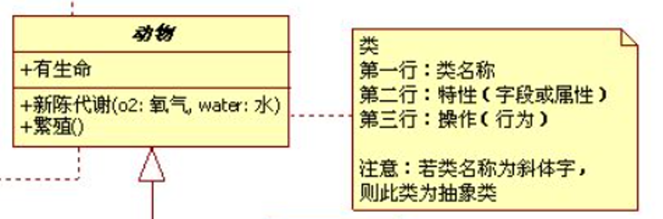
1.2 面向对象方法
一、个人简介
二、学术成绩
第一章 绪论
程序设计方法的发展
（2）面向对象的程序设计方法：类
面向对象方法中的"类"
为属于该类的全部对象提供了抽象的描述，包括共有属性和行为。
类与对象的关系：犹如模具与铸件之间的关系，一个属于某类的对象称为该类的一个实例。
单词级别
句子级别
Notes:
对象和类的关系 实例化

Slide 30
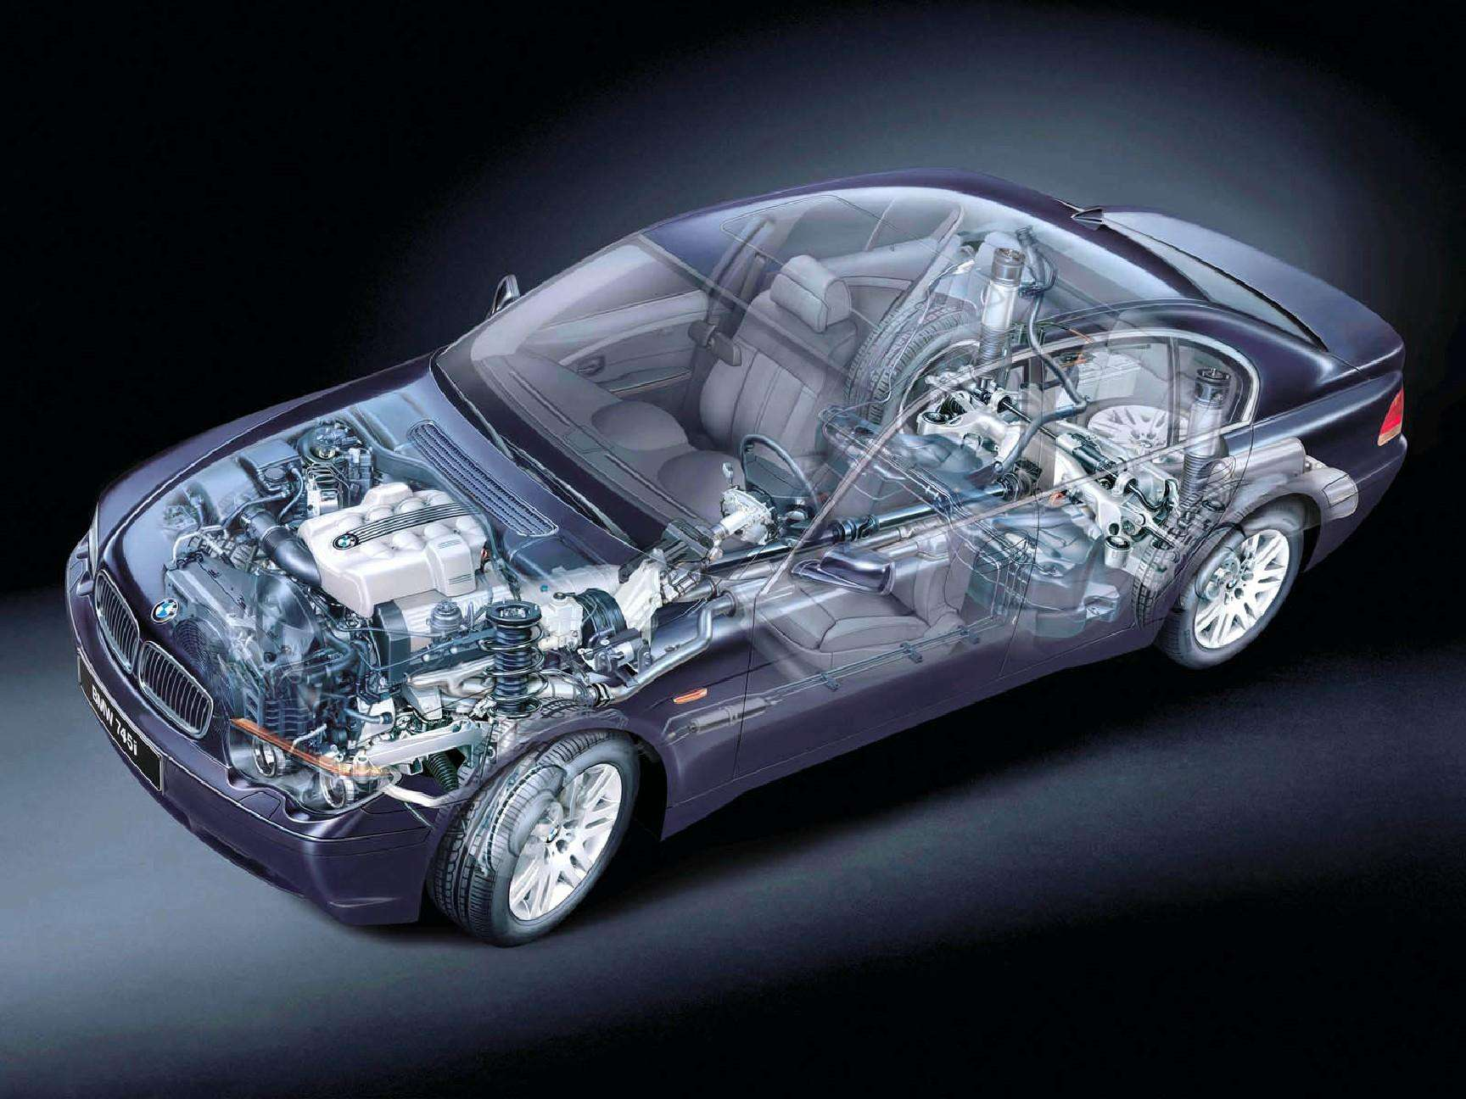
1.2 面向对象方法
一、个人简介
二、学术成绩
第一章 绪论
程序设计方法的发展
（2）面向对象的程序设计方法：封装
把对象的属性和行为结合成一个独立的系统单元。
尽可能隐蔽对象的内部细节。对外形成一个边界（或者说一道屏障），只保留有限的对外接口使之与外部发生联系。
单词级别
句子级别
Notes:
日记 记叙文 小说

Slide 31
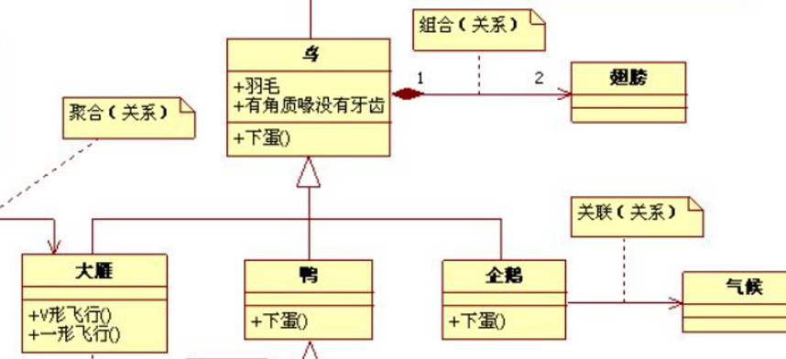
1.2 面向对象方法
一、个人简介
二、学术成绩
第一章 绪论
程序设计方法的发展
（2）面向对象的程序设计方法：继承
继承对于软件复用有着重要意义，是面向对象技术能够提高软件开发效率的重要原因之一。
定义：特殊类的对象拥有其一般类的全部属性与行为，称作特殊类对一般类的继承。
例如：将轮船作为一个一般类，
客轮便是一个特殊类。
单词级别
句子级别
Notes:
类和类的特殊关系

Slide 32
1.2 面向对象方法
一、个人简介
二、学术成绩
第一章 绪论
程序设计方法的发展
（2）面向对象的程序设计方法：多态
多态是指在一般类中定义的属性或行为，被特殊类继承之后，可以具有不同的数据类型或表现出不同的行为。这使得同一个属性或行为在一般类及其各个特殊类中具有不同的语义。
例如：
数的加法->实数的加法 ->复数的加法
单词级别
句子级别
Notes:
类和类的特殊关系

Slide 33
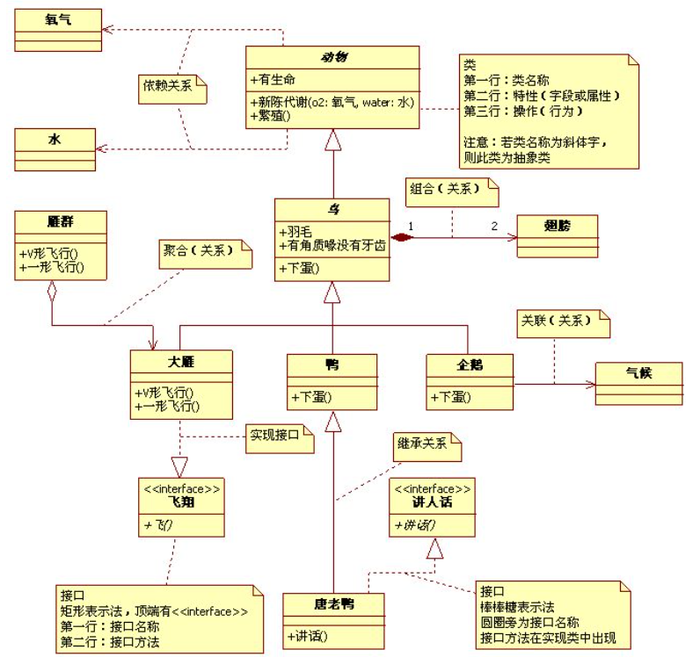
1.2 面向对象方法
一、个人简介
二、学术成绩
第一章 绪论
程序设计方法的发展
（2）面向对象的程序设计方法
将数据及对数据的操作方法封装在一起，作为一个相互依存、不可分离的整体——对象。
对同类型对象抽象出其共性，形成类。
类通过一个简单的外部接口，与外界发生关系。
对象与对象之间通过消息进行通讯。
单词级别
句子级别
Notes:
日记 记叙文 小说

Slide 34
1.2 面向对象方法
一、个人简介
二、学术成绩
第一章 绪论
程序设计方法的发展
（2）面向对象的程序设计方法
优点：
程序模块间的关系更为简单，程序模块的独立性、数据的安全性就有了良好的保障。
通过继承与多态性，可以大大提高程序的可重用性，使得软件的开发和维护都更为方便。
单词级别
句子级别
Notes:
日记 记叙文 小说

Slide 35
1.2 面向对象方法
一、个人简介
二、学术成绩
第一章 绪论
程序设计方法的发展
（2）面向对象的程序设计方法
优点：
程序模块间的关系更为简单，程序模块的独立性、数据的安全性就有了良好的保障。
通过继承与多态性，可以大大提高程序的可重用性，使得软件的开发和维护都更为方便。
单词级别
句子级别
Notes:
日记 记叙文 小说

Slide 36
目录
课程纲要
1
课程安排
2
第一章 绪论
计算机程序设计语言的发展
面向对象的方法
面向对象的软件开发
信息表示与存储
3
第二章 C++简单程序设计
C++ 语言概述

Slide 37
面向对象的软件工程
1.3 面向对象的软件开发
一、个人简介
二、学术成绩
第一章 绪论
面向对象的软件开发
面向对象的软件工程是面向对象方法在软件工程领域的全面应用。它包括:
面向对象的分析（OOA）
面向对象的设计（OOD）
面向对象的编程（OOP）
面向对象的测试（OOT）
面向对象的软件维护（OOSM）

Slide 38

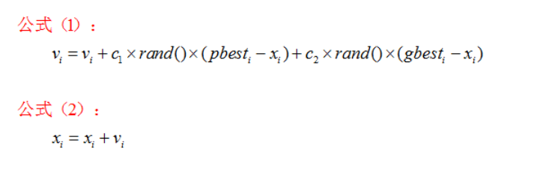
系统分析
1.3 面向对象的软件开发
一、个人简介
二、学术成绩
第一章 绪论
(1) 面向对象的分析（建模)
系统分析阶段应该扼要精确地抽象出系统必须做什么，但是不关心如何去实现。
面向对象的系统分析，直接用问题域中客观存在的事物建立模型中的对象，对单个事物及事物之间的关系，都保留他们的原貌，不做转换，也不打破原有界限而重新组合，因此能够很好地映射客观事物。

Slide 39
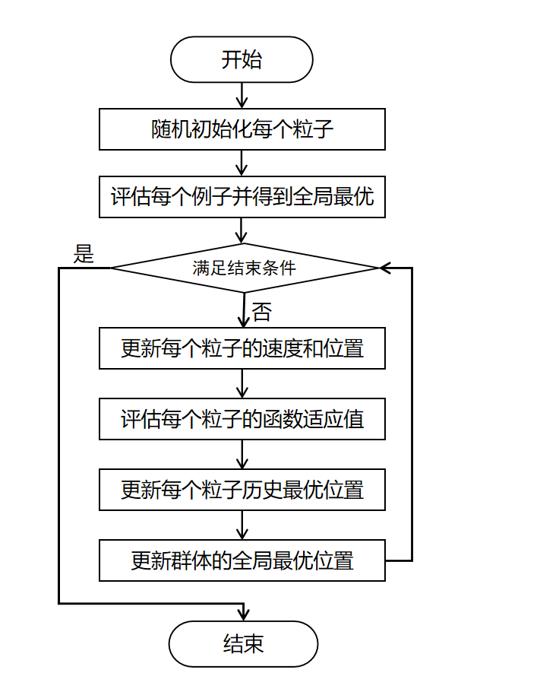
设计
1.3 面向对象的软件开发
一、个人简介
二、学术成绩
第一章 绪论
(2) 面向对象的设计（补全）
针对系统的一个具体实现运用面向对象的方法。其中包括两方面的工作：
把OOA模型直接搬到OOD，作为OOD的一部分
针对具体实现中的人机界面、数据存储、任务管理等因素补充一些与实现有关的部分。

Slide 40
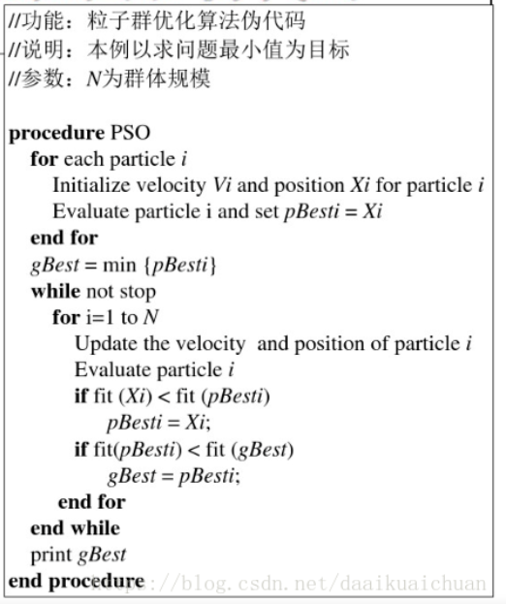
编程
1.3 面向对象的软件开发
一、个人简介
二、学术成绩
第一章 绪论
(3) 面向对象的编程（实现）
OOP工作就是用一种面向对象的编程语言把OOD模型中的每个成分书写出来，是面向对象的软件开发最终落实的重要阶段。

Slide 41
测试
1.3 面向对象的软件开发
一、个人简介
二、学术成绩
第一章 绪论
(4) 面向对象的测试
测试的任务是发现软件中的错误。
在面向对象的软件测试中继续运用面向对象的概念与原则来组织测试，以对象的类作为基本测试单位，可以更准确的发现程序错误并提高测试效率。

Slide 42
维护
1.3 面向对象的软件开发
一、个人简介
二、学术成绩
第一章 绪论
(5) 面向对象的软件维护
将软件交付使用后，工作并没有完结，还要根据软件的运行情况和用户的需求，不断改进系统。
使用面向对象的方法开发的软件，其程序与问题域是一致的，因此，在维护阶段运用面向对象的方法可以大大提高软件维护的效率。

Slide 43
目录
课程纲要
1
课程安排
2
第一章 绪论
计算机程序设计语言的发展
面向对象的方法
面向对象的软件开发
信息表示与存储
3
第二章 C++简单程序设计
C++ 语言概述

Slide 44
信息的表示和存储
1.4 信息的表示和存储
一、个人简介
二、学术成绩
第一章 绪论
维护
维护
信息的分类
计算机的数字系统
程序设计中常用的数制
不同进位计数制间的转换
信息的存储单位
二进制数的编码表示
小数的表示方法
非数值信息的表示

Slide 45
信息的分类
1.4 信息的表示和存储
一、个人简介
二、学术成绩
第一章 绪论
维护
维护
┌ 指令
┌控制信息 ┤
│ └ 控制字
信息 ┤
│ ┌ 定点数
│ ┌ 数值信息 ┤
└数据信息 ┤ └ 浮点数
│ ┌ 字符数据
└ 非数值信息 ┤
└ 逻辑数据

Slide 46
计算机的数字系统
1.4 信息的表示和存储
一、个人简介
二、学术成绩
第一章 绪论
维护
计算机的数字系统
如果数制只采用R个基本符号{0、1、2、…、R-1}，则称为基R数制，R称为数制的“基数”。
因为符合“逢R进位”的原则，因此也叫R进制。
Notes:
冯诺依曼机 通用性强 数字运算=逻辑预算

Slide 47
计算机的数字系统
1.4 信息的表示和存储
一、个人简介
二、学术成绩
第一章 绪论
维护
计算机的数字系统
计算机采用的是二进制数字系统。
基本符号：0、1
进位原则：逢二进一
优点：
易于物理实现
二进制数运算简单
机器可靠性高
通用性强
缺点：对人来说可读性差
Notes:
冯诺依曼机 通用性强 数字运算=逻辑预算

Slide 48
计算机的数字系统
1.4 信息的表示和存储
一、个人简介
二、学术成绩
第一章 绪论
维护
程序设计中常用的数制
进制 | 基 数 | 进位原则 | 基本符号
二进制 | 2 | 逢2进1 | 0,1
八进制 | 8 | 逢8进1 | 0,1,2,3,4,5,6,7
十进制 | 10 | 逢10进1 | 0,1,2,3,4,5,6,7,8,9,
16进制 | 16 | 逢16进1 | 0,1,2,3,4,5,6,7,8,9,A,B,C,D,E,F
Notes:
冯诺依曼机 通用性强 数字运算=逻辑预算

Slide 49
不同进位计数制间的转换
1.4 信息的表示和存储
一、个人简介
二、学术成绩
第一章 绪论
（1）R进制->十进制
各位数字与它的权相乘，其积相加。
例如:
(11111111.11)2=1*2^7 + 1*2^6 + 1* 2^5 +1* 2^4 + 1* 2^3 +1*2^2 +1* 2^1+ 1* 2^0+1*2^-1+1*2^-2 =(255.75)10
(3506.2)8=3*8^3 + 5*8^2 + 0*8^1 + 6*8^0 +2*8^-1=(1862.25)10
(0.2A)16=2*16-1 +10*16-2=(0.1640625)10

Slide 50
不同进位计数制间的转换
1.4 信息的表示和存储
一、个人简介
二、学术成绩
第一章 绪论
（1）R进制->十进制
练习题：
(1)(1010)₂
(2)(10001111)₂
(3)(01011111 11000011)₂
(4)(7F)₁₆
(5)(2D3E)₁₆
(6)(F10E)₁₆
answer：
(1)(10)₁₀
(2)(143)₁₀
(3)(24515)₁₀
(4)(127)₁₀
(5)(11582)₁₀
(6)(61710)₁₀

Slide 51
不同进位计数制间的转换 ——十进制→ R 进制
1.4 信息的表示和存储
一、个人简介
二、学术成绩
第一章 绪论
不同进位计数制间的转换
（2）十进制->R进制：整数部分
“除R取余”法
原理：任何一个十进制数N，都可以用一个R进制数来表示：
N=X₀+X₁R¹+X₂R²+...+X_{n-1}R^{n-1}
=X₀+(X₁+X₂R¹+...X_{n-1}R^{n-2})R
=X₀+Q₁R
由此可知，若用N除以R，则商为Q，余数是X₀.同理：Q₁=X₁+Q₂R
以此类推：Q_{i}=X_{i}+(X_{i+1}+X_{i+2}R¹+...X_{n-1}R^{n-2-i})R
=X_{i}+Q_{i+1}R。这样除下去，直到商为0时为止

Slide 52
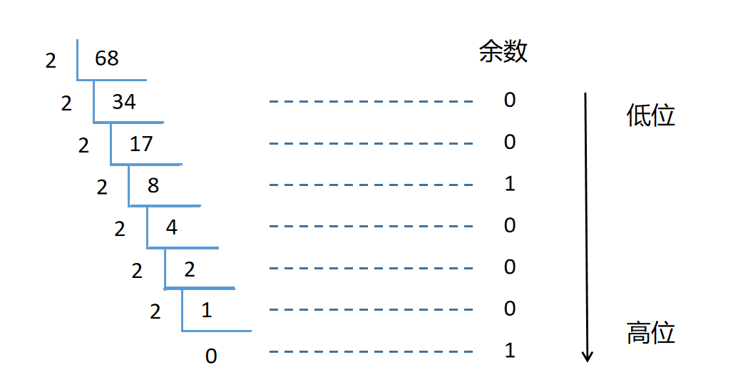
不同进位计数制间的转换 ——十进制→ R 进制
1.4 信息的表示和存储
一、个人简介
二、学术成绩
第一章 绪论
不同进位计数制间的转换
（2）十进制->R进制：整数部分
例题：将十进制数68转为二进制数
所以,(68)₁₀=(1000100)₂

Slide 53
不同进位计数制间的转换 ——十进制→ R 进制
1.4 信息的表示和存储
一、个人简介
二、学术成绩
第一章 绪论
不同进位计数制间的转换
（2）十进制->R进制：整数部分
练习题：请将以下十进制数值转换为2进制数
(1)2
(2)9
(3)93
answer：
(1)(10)₂
(2)(1001)₂
(3)(1011101)₂

Slide 54
不同进位计数制间的转换 ——十进制→ R 进制
1.4 信息的表示和存储
一、个人简介
二、学术成绩
第一章 绪论
不同进位计数制间的转换
（2）十进制->R进制：小数部分
“乘R取整”法
原理：可将某十进制小数用R进制数表示：
等式两边乘以R得到
X₋₁是整数部分，即R进制小数点后第一位，F₁是小数部分，小数部分再乘以R：
X-2是整数部分，即R进制小数点后第二位。依次乘下去，直到小数部分为0或达到所要求的精度为止（小数部分可能永不为0）。

Slide 55
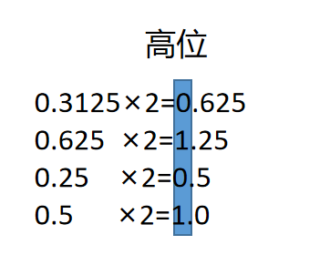
不同进位计数制间的转换 ——十进制→ R 进制
1.4 信息的表示和存储
一、个人简介
二、学术成绩
第一章 绪论
不同进位计数制间的转换
（2）十进制->R进制：小数部分
例题：将0.3125₁₀转换成二进制数
所以,(0.3125)₁₀=(0.0101)₂

Slide 56
不同进位计数制间的转换 ——十进制→ R 进制
1.4 信息的表示和存储
一、个人简介
二、学术成绩
第一章 绪论
不同进位计数制间的转换
（2）十进制->R进制：小数部分
练习题：将(68.3125)₁₀转为二进制数
提示：可分别进行整数部分和小数部分的转换，然后再拼一起
answer:(1000100.0101)₂

Slide 57
不同进位计数制间的转换 ——十进制→ R 进制
1.4 信息的表示和存储
一、个人简介
二、学术成绩
第一章 绪论
不同进位计数制间的转换
（3）二、八、十六进制相互转换
每位八进制数相当于三位二进制数
每位十六进制数相当于四位二进制数
例如：
(1011010.10)₂=(001 011 010 .100)₂=(132.4)₈
(1011010.10)₂=(0101 1010 .1000)₂=(5A.8)₁₆
(F7)₁₆＝(1111 0111)₂＝(11110111)₂

Slide 58
不同进位计数制间的转换 ——十进制→ R 进制
1.4 信息的表示和存储
一、个人简介
二、学术成绩
第一章 绪论
不同进位计数制间的转换
（3）二、八、十六进制相互转换
练习题：
（1）(1000100)₂转为八进制
(2) (1000100)₂转为十六进制
(3) (2D7F)₁₆转为二进制
answer：
(1)(104)₈
(2)(44)₁₆
(3)(0010 1101 0111 1111)₂

Slide 59
不同进位计数制间的转换 ——十进制→ R 进制
1.4 信息的表示和存储
一、个人简介
二、学术成绩
第一章 绪论
信息的存储单位
位(bit)：度量数据的最小单位，表示一位二进制信息。
字节(byte)：由八位二进制数字组成(1 byte = 8 bit)，简称 B。
K 字节 1 KB = 1024 B
M 字节 1 MB = 1024 KB
G 字节 1 GB = 1024 MB

Slide 60
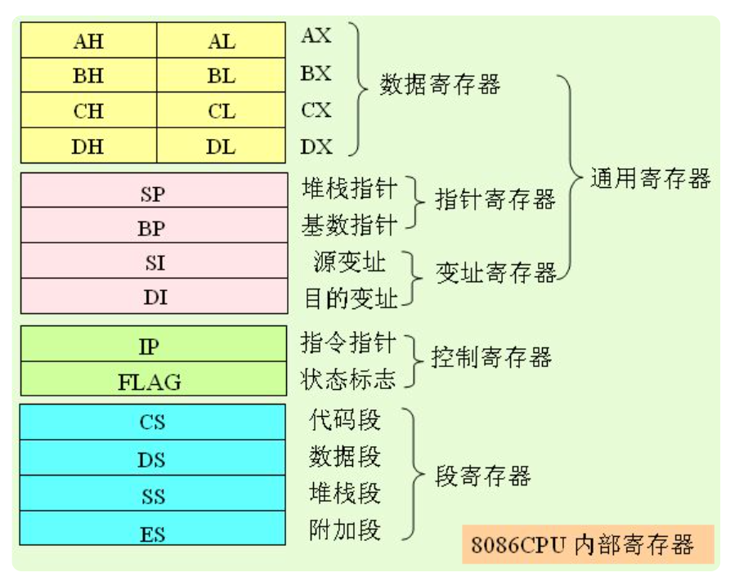
不同进位计数制间的转换 ——十进制→ R 进制
1.4 信息的表示和存储
一、个人简介
二、学术成绩
第一章 绪论
信息的存储单位
字(word)：位的组合，作为一个独立的信息处理，又称计算机字。
机器字长：参加预算的寄存器所含有二进制数的位数。

Slide 61
不同进位计数制间的转换 ——十进制→ R 进制
1.4 信息的表示和存储
一、个人简介
二、学术成绩
第一章 绪论
二进制数的编码表示
（1）原码
"符号──绝对值表示"的编码
例如：
X=+0101011 [X]原 = 0 0101011
X=- 0101011 [X]原 = 1 0101011
符号位
缺点：
零的表示不唯一： [+0]原 =000...0 [-0]原 =100...0。
进行四则运算时，符号位需单独处 理，且运算规则复杂。

Slide 62
不同进位计数制间的转换 ——十进制→ R 进制
1.4 信息的表示和存储
一、个人简介
二、学术成绩
第一章 绪论
二进制数的编码表示
（2）反码
正数的反码与原码表示相同。
负数的反码与原码有如下关系：
符号位相同(仍用1表示)，其余各位取反(0变1，1变0)。例如： X=-1100110 [X]_{原} =11100110 [X]_{反} =10011001 X=+0000000 [X]_{原} =00000000 [X]_{反} =00000000
反码中零的表示也不唯一
X=-0000000 [X]_{原} =10000000 [X]_{反} =11111111
反码只是求补码的中间码

Slide 63
不同进位计数制间的转换 ——十进制→ R 进制
1.4 信息的表示和存储
一、个人简介
二、学术成绩
第一章 绪论
二进制数的编码表示
（2）补码
模数：从物理意义上，是某种计量容器的容量。在模数系统中有一种特殊的运算叫“取模（趋于）”运算。
如：14%12=2
（8+（-2））%12=6
（8+10）%12=6
补数：A减去B取模，或者说A加上-B取模，等于A加+C取模，则-B和C互为补数。例：8+(-2)=8+10 (%12 )

Slide 64
不同进位计数制间的转换 ——十进制→ R 进制
1.4 信息的表示和存储
一、个人简介
二、学术成绩
第一章 绪论
二进制数的编码表示
（2）补码
补码（负数）：
当A为n位2进制整数(包括一位符号位)，设其的模数为 2^n时，其补数称作补码。
当A为n位2进制小数(包括一位符号位)，设其的模数为 2时，其补数称作补码。
一个二进制负数可用其模数与真值做加法 (模减去该数的绝对值) 求得其补码。

Slide 65
不同进位计数制间的转换 ——十进制→ R 进制
1.4 信息的表示和存储
一、个人简介
二、学术成绩
第一章 绪论
二进制数的编码表示
（2）补码
例如：X=-0110 [X]_{补}=2⁴+(-0110)=1010
X=-0.1011 [X]_{补}=2+(-0.1011)=1.0101
一个更方便的算法：对于一个负数，其补码由该数字的反码的最末尾加1获得。
例如
1.求X=-1010101的补码
[X]_{原}=11010101
[X]_{反}=10101010
[X]_{补}=10101011
2.求X=-0.1011的补码
[X]_{原}=1.1011
[X]_{反}=1.0100(保留原码符号位）
[X]_{补}=1.0101(反码+0.0001）

Slide 66
不同进位计数制间的转换 ——十进制→ R 进制
1.4 信息的表示和存储
一、个人简介
二、学术成绩
第一章 绪论
二进制数的编码表示
（2）补码
优点：
补码、原码转化方便，补码的补码是原码。
零的表示唯一。
符号可以直接参与运算，加法与减法运算统一。

Slide 67
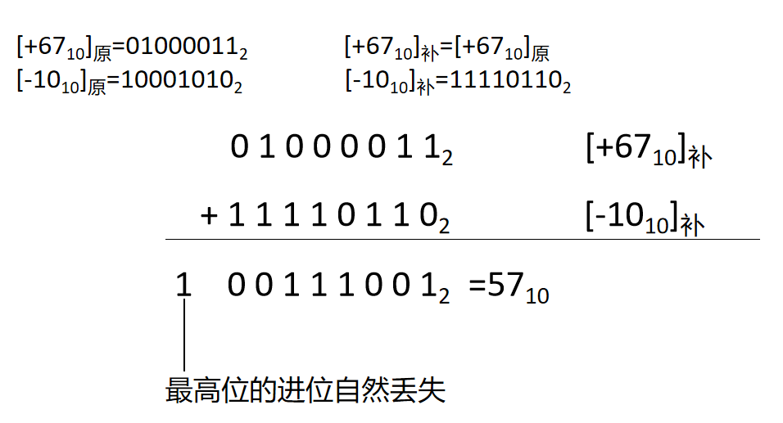
不同进位计数制间的转换 ——十进制→ R 进制
1.4 信息的表示和存储
一、个人简介
二、学术成绩
第一章 绪论
二进制数的编码表示
（2）补码
例如：计算67-10=？
计算机的计算过程如下：

Slide 68
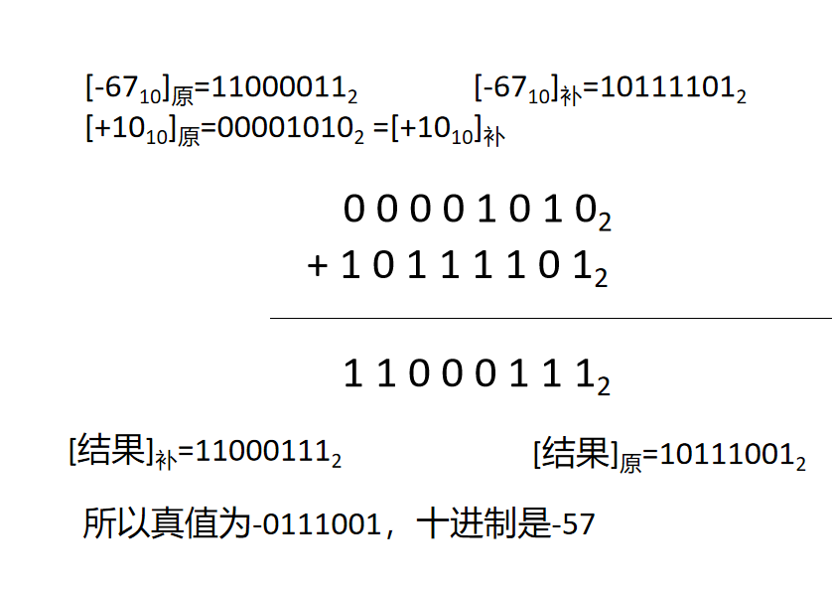
不同进位计数制间的转换 ——十进制→ R 进制
1.4 信息的表示和存储
一、个人简介
二、学术成绩
第一章 绪论
二进制数的编码表示
（2）补码
例如：计算10-67=？

Slide 69
不同进位计数制间的转换 ——十进制→ R 进制
1.4 信息的表示和存储
一、个人简介
二、学术成绩
第一章 绪论
二进制数的编码表示
（2）补码
练习题：将以下十进制数转换为十六进制补码
(1)(-32)₁₀
(2)(65535)₁₀
(3)(-1)₁₀
answer:
(1)(FFFF FFE0)₁₆
(2)(FFFF)₁₆
(3)(FFFF FFFF)₁₆

Slide 70
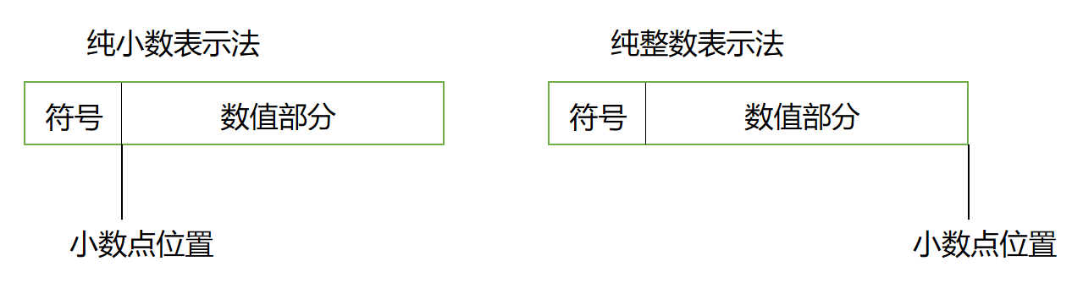
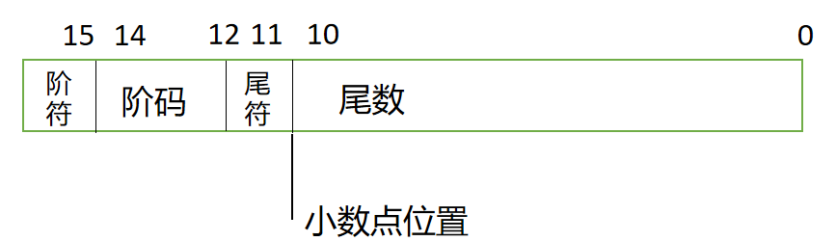
1.4 信息的表示与存储
一、个人简介
二、学术成绩
第一章 绪论
小数的表示方法
定点数：
浮点数：
一个数 N 用浮点形式表示可以写成： N=M×2E
E表示2的幂，称为数N的阶码。阶码确定了数N的小数点的位置，其位数反映了该浮点数所表示的数的范围。
M表示数N的全部有效数字，称为数N的尾数。其位数反映了数据的精度。

Slide 71
1.4 信息的表示与存储
一、个人简介
二、学术成绩
第一章 绪论
非数值信息的表示
西文字符：
ASCII码：用7位二进制数表示一个字符，最多可以表示2^7=128个字符，包括95种打印字符和33控制字符。
EBCDIC码：用8位二进制数表示一个字符，最多可以表示2^8=256个字符。
汉字：
应用较为广泛的是"国家标准信息交换用汉字编码"(GB2312-80标准)，简称国标码。是二字节码，用二个七位二进制数编码表示一个汉字。
Notes:
EBCDIC 扩展的2-10进制交换码

Slide 72
目录
课程纲要
0
课程安排
1
第一章 绪论
计算机程序设计语言的发展
面向对象的方法
面向对象的软件开发
信息表示与存储
程序开发基本概念
2
第二章 C++简单程序设计
C++ 语言概述

Slide 73
1.5 程序开发的基本概念
一、个人简介
二、学术成绩
第一章 绪论
基本术语
源程序：
用源语言写的，有待翻译的程序
目标程序：
也称为"结果程序"，是源程序通过翻译程序加工以后所生成的程序。
翻译程序：
是指一个把源程序翻译成等价的目标程序的程序。
包括：汇编程序、编译程序、解释程序。

Slide 74
基本术语 ——三种不同类型的翻译程序
1.5 程序开发的基本概念
一、个人简介
二、学术成绩
第一章 绪论
基本术语
汇编程序：
其任务是把用汇编语言写成的源程序，翻译成机器语言形式的目标程序。
编译程序：
若源程序是用高级程序设计语言所写，经翻译程序加工生成目标程序，那么，该翻译程序就称为"编译程序"。
解释程序：
这也是一种翻译程序，同样是将高级语言源程序翻译成机器指令。它与编译程序不同点就在于：它是边翻译边执行的，即输入一句、翻译一句、 执行一句，直至将整个源程序翻译并执行完毕。

Slide 75
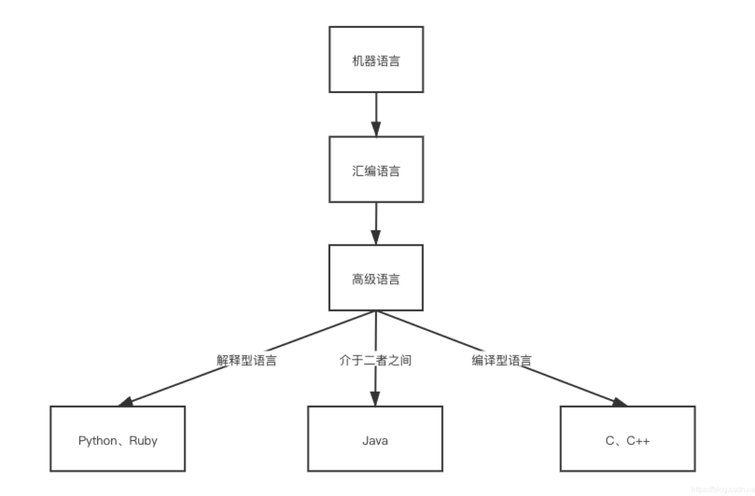
基本术语 ——三种不同类型的翻译程序
1.5 程序开发的基本概念
一、个人简介
二、学术成绩
第一章 绪论
基本术语 ——三种不同类型的翻译程序
基本术语
Notes:
Java介于编译型语言和解释型语言之间。编译型语言如C、C++，代码是直接编译成机器码执行，但是不同的平台（x86、ARM等）CPU的指令集不同，因此，需要编译出每一种平台的对应机器码。解释型语言如Python、Ruby没有这个问题，可以由解释器直接加载源码然后运行，代价是运行效率太低。而Java是将代码编译成一种“字节码”，它类似于抽象的CPU指令，然后，针对不同平台编写虚拟机，不同平台的虚拟机负责加载字节码并执行，这样就实现了“一次编写，到处运行”的效果。当然，这是针对Java开发者而言。对于虚拟机，需要为每个平台分别开发。为了保证不同平台、不同公司开发的虚拟机都能正确执行Java字节码，SUN公司制定了一系列的Java虚拟机规范。从实践的角度看，JVM的兼容性做得非常好，低版本的Java字节码完全可以正常运行在高版本的JVM上。

Slide 76
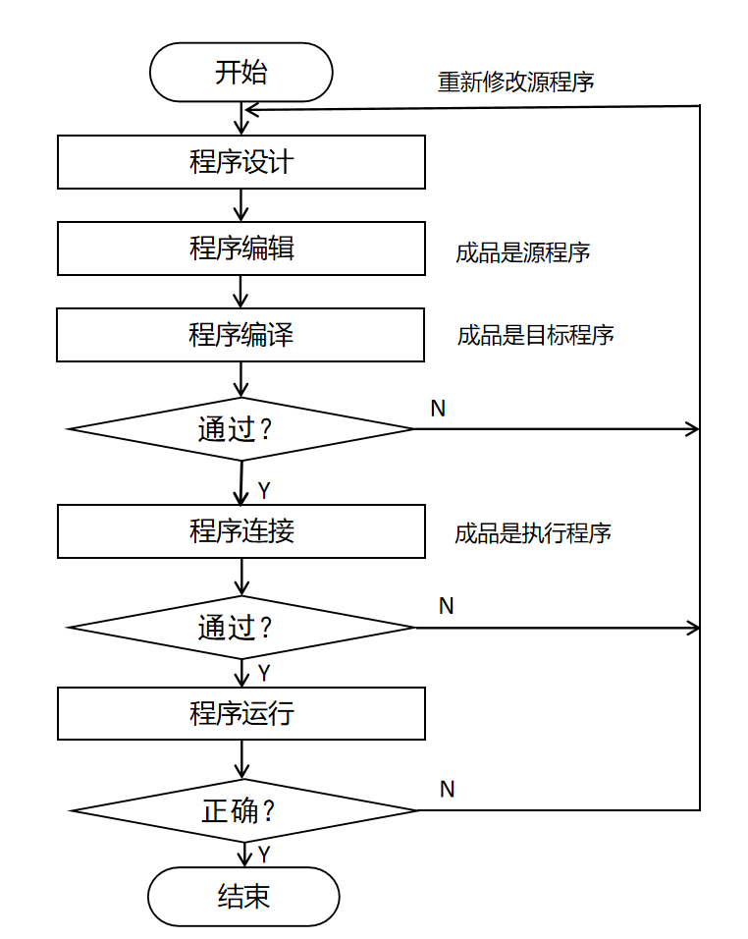
1.5 程序开发的基本概念
一、个人简介
二、学术成绩
第一章 绪论
C++程序的完整开发过程

Slide 77
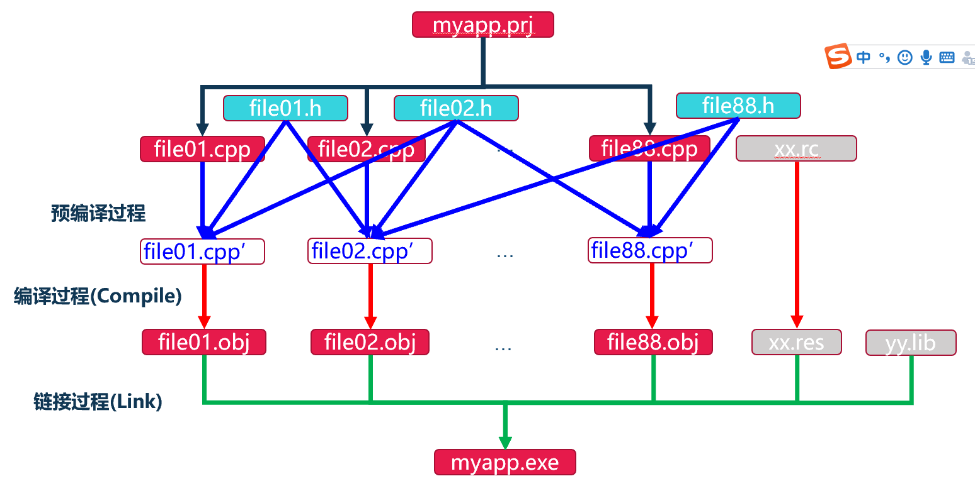
1.5 程序开发的基本概念
一、个人简介
二、学术成绩
第一章 绪论
C++程序的完整开发过程

Slide 78
目录
课程纲要
0
课程安排
1
第一章 绪论
计算机程序设计语言的发展
面向对象的方法
面向对象的软件开发
信息表示与存储
程序开发基本概念
2
第二章 C++简单程序设计
C++ 语言概述

Slide 79
2.0 章节主要内容
一、个人简介
二、学术成绩
第二章 简单程序
本章主要内容
C++语言概述
基本数据类型和表达式
数据的输入与输出
算法的基本控制结构
类型别名与类型判断
深度探索
词法信息
句法信息
文法信息
扩充信息
Notes:
C+语言的 产生 特点 实例 字符集 词法符号 （关键字 标识符 文字 运算符 分隔符 空白 注释）词法信息
通过基本数据类型引出定义变量、常量；赋值运算、算数运算、逻辑运算、位运算、混合运算等表达式的写法 运行方式等 句法信息
I/O流 句法信息
基本控制结构 文法信息 判断 分支 循环
两个扩展

Slide 80
2.1 C++语言概述
一、个人简介
二、学术成绩
第二章 简单程序
C++语言的产生
C++是从C语言发展演变而来的，首先是一个更好的C
引入了类的机制，最初的C++被称为“带类的C”
1983年正式取名为C++
从1989年开始C++语言的标准化工作
于1994年制定了ANSI C++标准草案
于1998年11月被国际标准化组织（ISO）批准为国际标准，C++ 98
C++03、C++ 11、C++ 14、C++17、C++20、C++ 23（计划）
Notes:
B C 1972年 结构化 1980 C++ 面向对象

Slide 81
2.1 C++语言概述
一、个人简介
二、学术成绩
第二章 简单程序
C++语言的特点
全面兼容C
它保持了C的简洁、高效和接近汇编语言等特点
对C的类型系统进行了改革和扩充
C++也支持面向过程的程序设计，不是一个纯正的面向对象的语言
支持面向对象的方法
Notes:
C++ 依托C普及的很快

Slide 82
2.1 C++语言概述
一、个人简介
二、学术成绩
第二章 简单程序
C++语言程序实例
//2_1.cpp
#include <iostream>
using namespace std;
void main(void)
{
cout<<"Hello!\n";
cout<<"Welcome to c++!\n";
}
运行结果：
Hello!
Welcome to c++！
Notes:
C++ 依托C普及的很快

Slide 83
2.1 C++语言概述
一、个人简介
二、学术成绩
第二章 简单程序
字符集
大小写的英文字母：A~Z，a~z
数字字符：0~9
特殊字符：
空格 ! # % ^ & * _(下划线) + = - ~ < > / \ ' " ; . , () [] {}
Notes:
C++ 依托C普及的很快

Slide 84
2.1 C++语言概述
一、个人简介
二、学术成绩
第二章 简单程序
词法记号
关键字 C++预定义的单词
如：bool、char、double、else、float、……
标识符 程序员声明的单词，它命名程序正文中的一命名规则：
以大写字母、小写字母或下划线(_)开始；
可以由以大写字母、小写字母、下划线(_)或数字0~9组成；
大写字母和小写字母代表不同的标识符；
不能是C++语言的关键字和操作符。
Notes:
C++ 依托C普及的很快

Slide 85
2.1 C++语言概述
一、个人简介
二、学术成绩
第二章 简单程序
词法记号
文字 在程序中直接使用符号表示的数据。
操作符 用于实现各种运算的符号。C++定义了操作符替代名：and、or、not、nor、….
分隔符 () {} , : ; 用于分隔各个词法记号或程序正文
空白符 空格、制表符（TAB键产生的字符）、换行符（Enter键所产生的字符）和注释的总称
Notes:
文字 包括：数字、字符、字符串、布尔文字。

Slide 86

附件.1
一、个人简介
二、学术成绩
后记
课后作业
完成全部课后题
完成时间：下节课前
Notes:
文字 包括：数字、字符、字符串、布尔文字。

